Slide 1
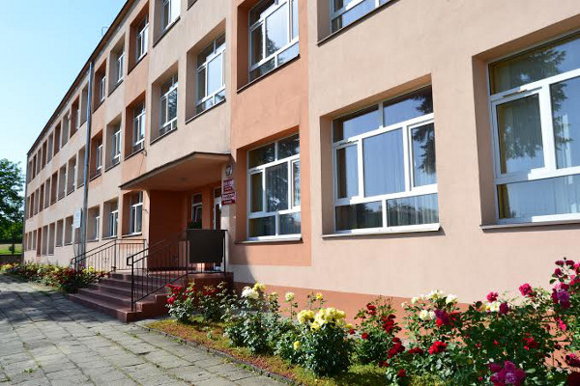
Zespół Szkół im. T. Kościuszki w Wysokiej
www.zs-wysoka.pl

Slide 2
Oferta edukacyjna naszej szkoły
TECHNIKUM
Technikum Logistyczne
Technikum Żywienia i Usług Gastronomicznych
Technikum Hotelarskie
Technikum Usług Kelnerskich
NOWOŚĆ!! od roku szk. 2020/2021
Technikum Fotografii i Multimediów

Slide 3
Technikum logistyczne

Slide 4
Technik logistyk
planuje i obsługuje procesy zaopatrzenia, produkcji, magazynowania oraz dystrybucji. Zawód technik logistyk stwarza duże szanse zatrudnienia na różnorodnych stanowiskach pracy w firmach logistycznych, przewozowych, spedycyjnych oraz transportowych

Slide 5
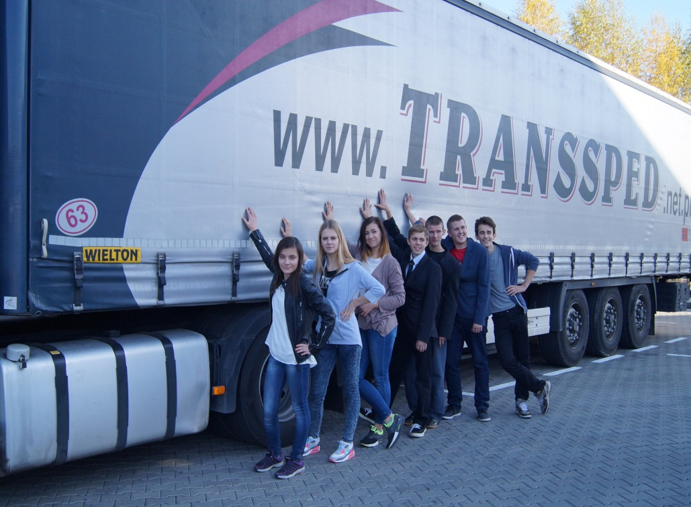

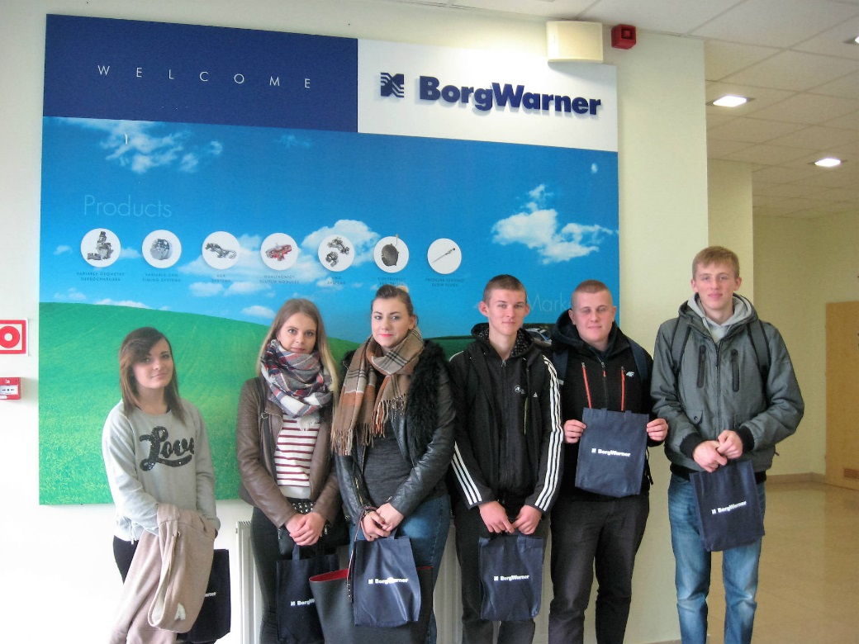
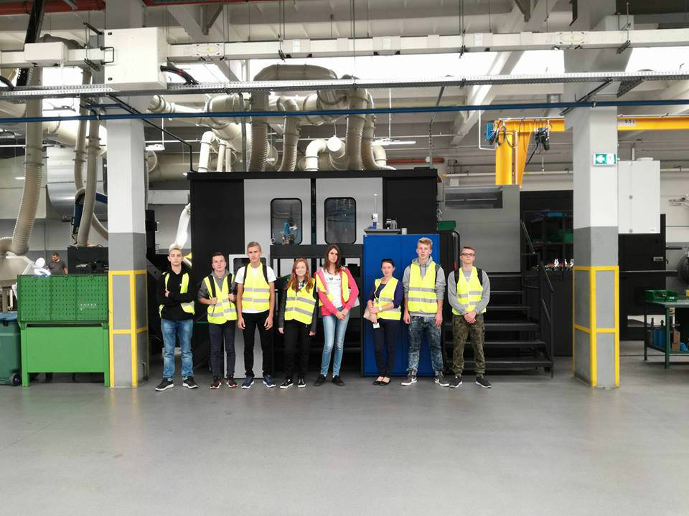

Slide 6
Technikum żywienia i usług gastronomicznych specjalizacja: dietetyk

Slide 7
Technik żywienia i usług gastronomicznych
zajmuje się profesjonalnym przygotowaniem potraw i napojów oraz organizacją wyżywienia dla różnych grup ludności.
To zawód dla osób dbających
o zdrowy tryb życia oraz lubiących przygody ze sztuką kulinarną.

Slide 8
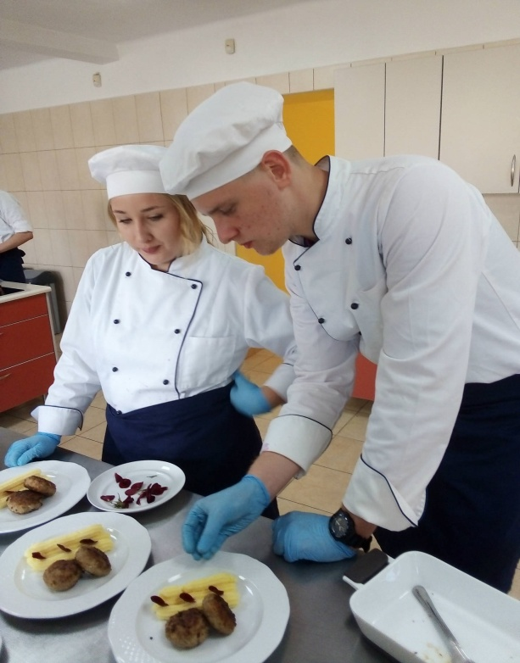
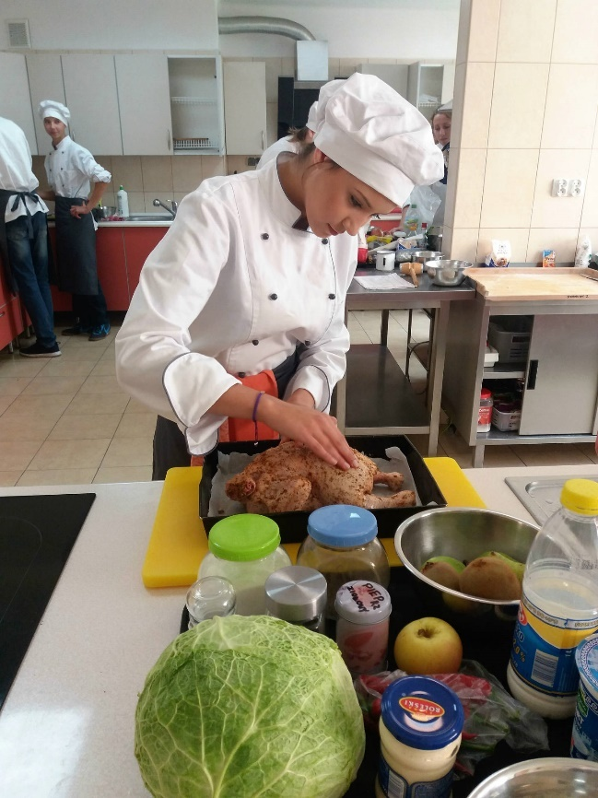
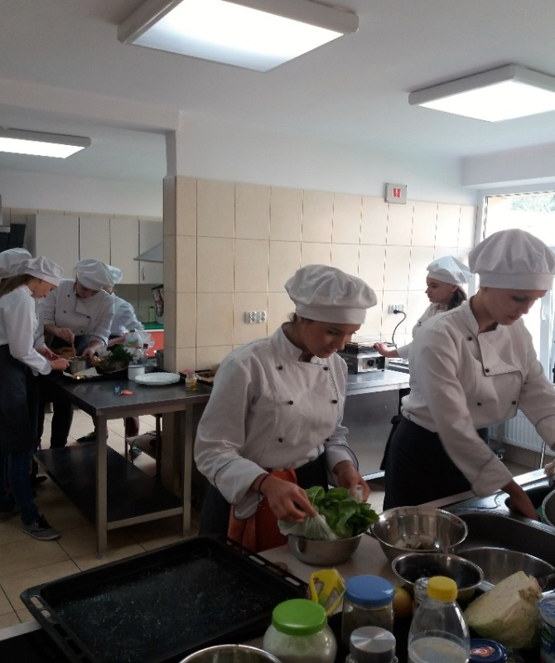
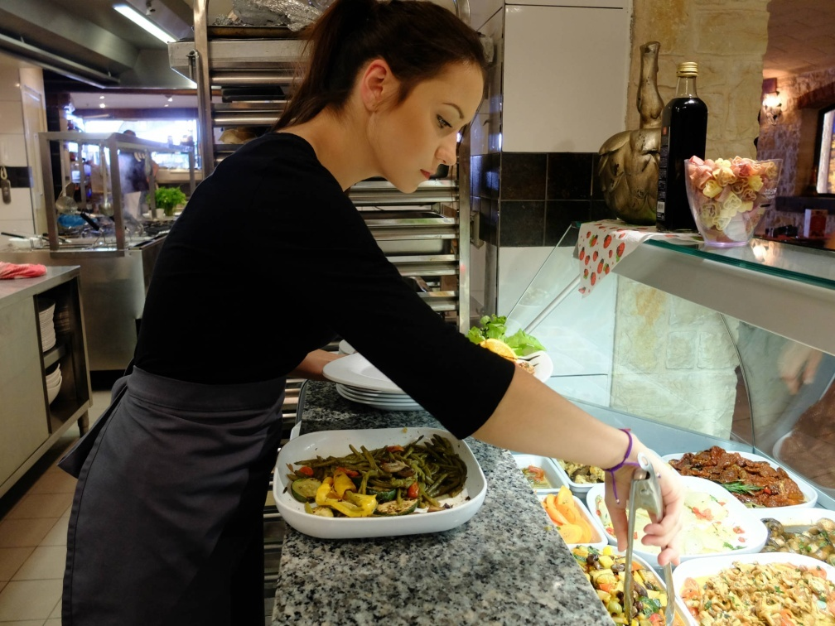

Slide 9
Technikum hotelarskie
specjalizacja:
usługi turystyczne

Slide 10
Technik hotelarstwa
jest przygotowany do realizacji wszystkich czynności związanych
z fachową i kompleksową obsługą gości hotelowych. Potrafi zorganizować pracę obiektu hotelarskiego oraz współpracę z biurami podróży.

Slide 11
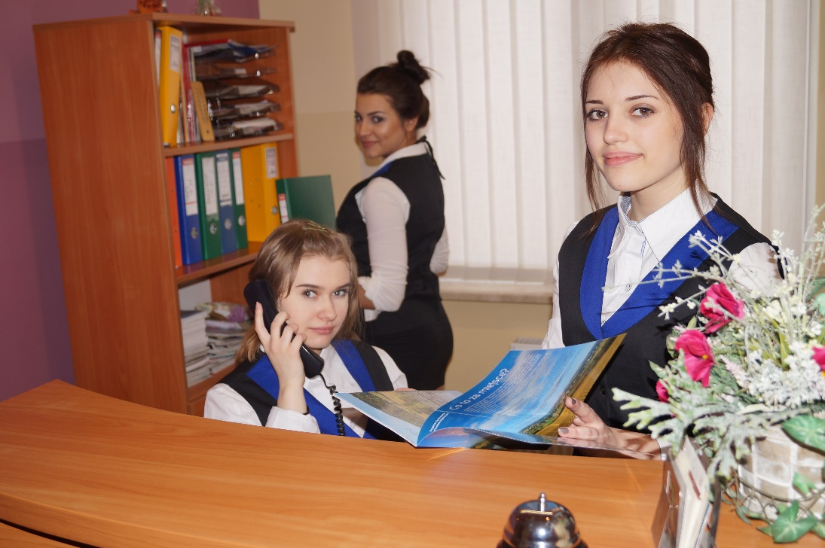
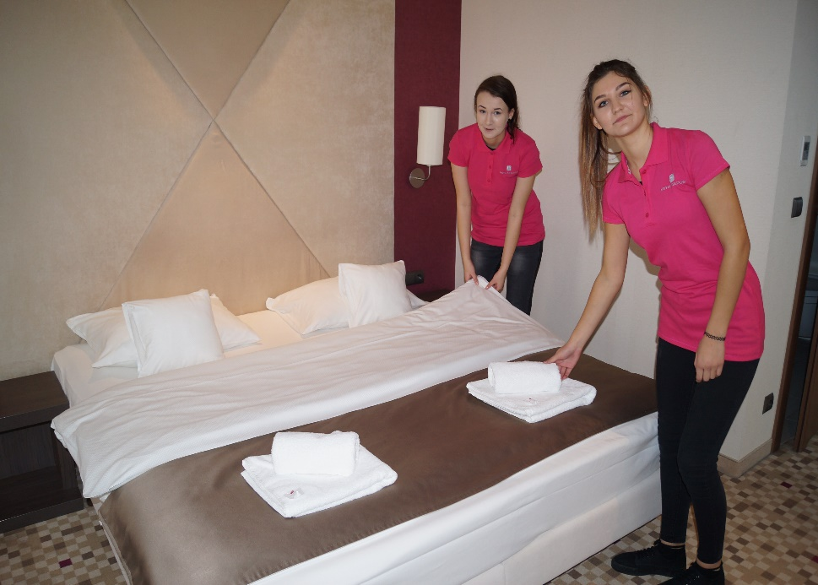
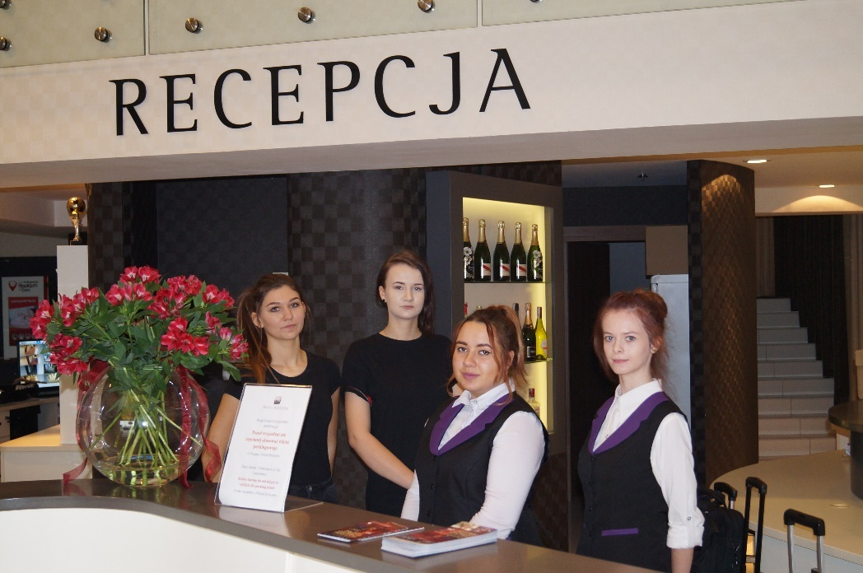
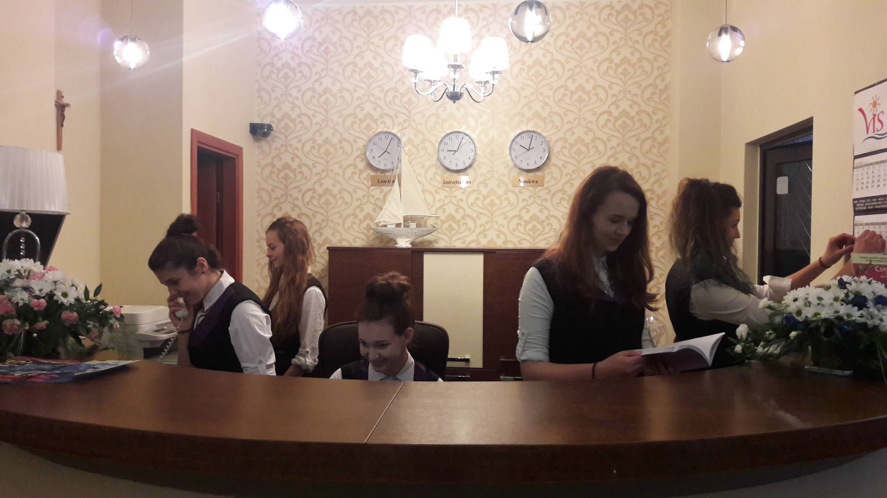

Slide 12
Technikum
usług kelnerskich
specjalizacja:
barman

Slide 13
Technik usług kelnerskich
to jeden z najważniejszych zawodów gastronomicznych, który w ostatnich latach zyskuje coraz większą popularność. Do zadań kelnera należy: serwowanie zamówionych potraw i napojów, udzielanie porad w zakresie ich doboru oraz aranżacja stołów i sal konsumenckich.

Slide 14
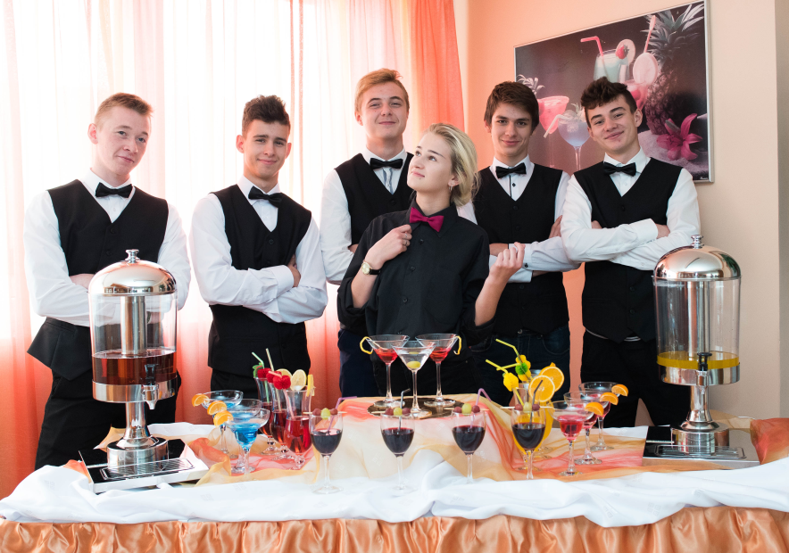
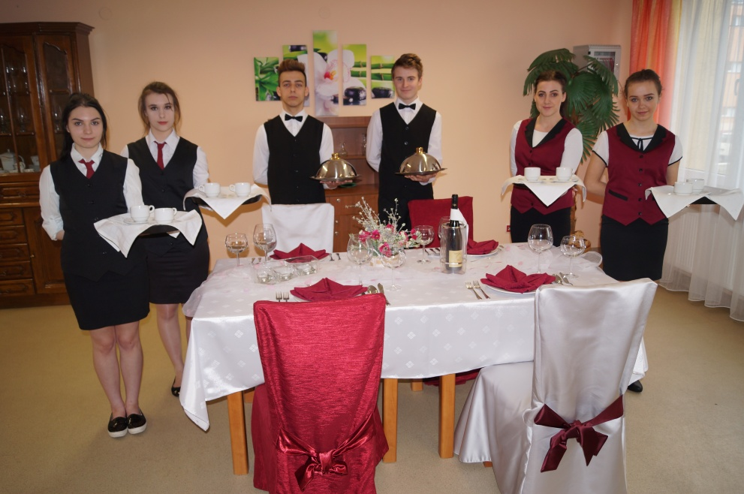
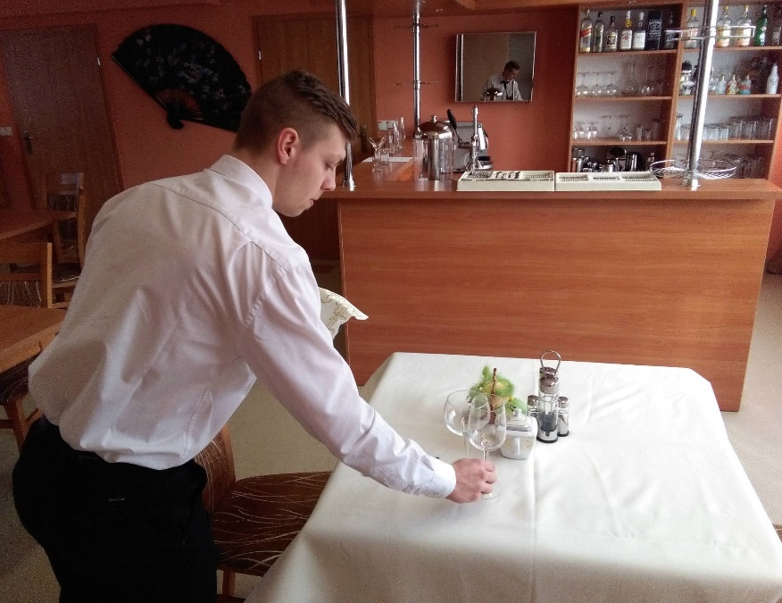
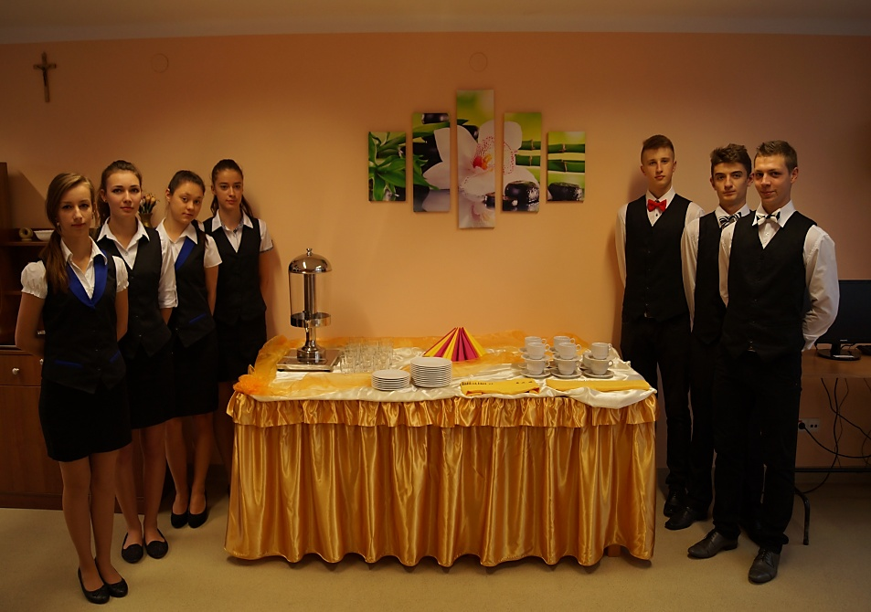

Slide 15
Technikum
fotografii i multimediów

Slide 16
Technik fotografii i multimediów
  prowadzi prace związane z rejestracją, obróbką i wizualizacją obrazu oraz realizuje projekty graficzne i multimedialne.
  Absolwent tego kierunku znajdzie pracę w pracowniach fotograficznych, agencjach reklamowych oraz wydawnictwach gazet i czasopism.

Slide 17

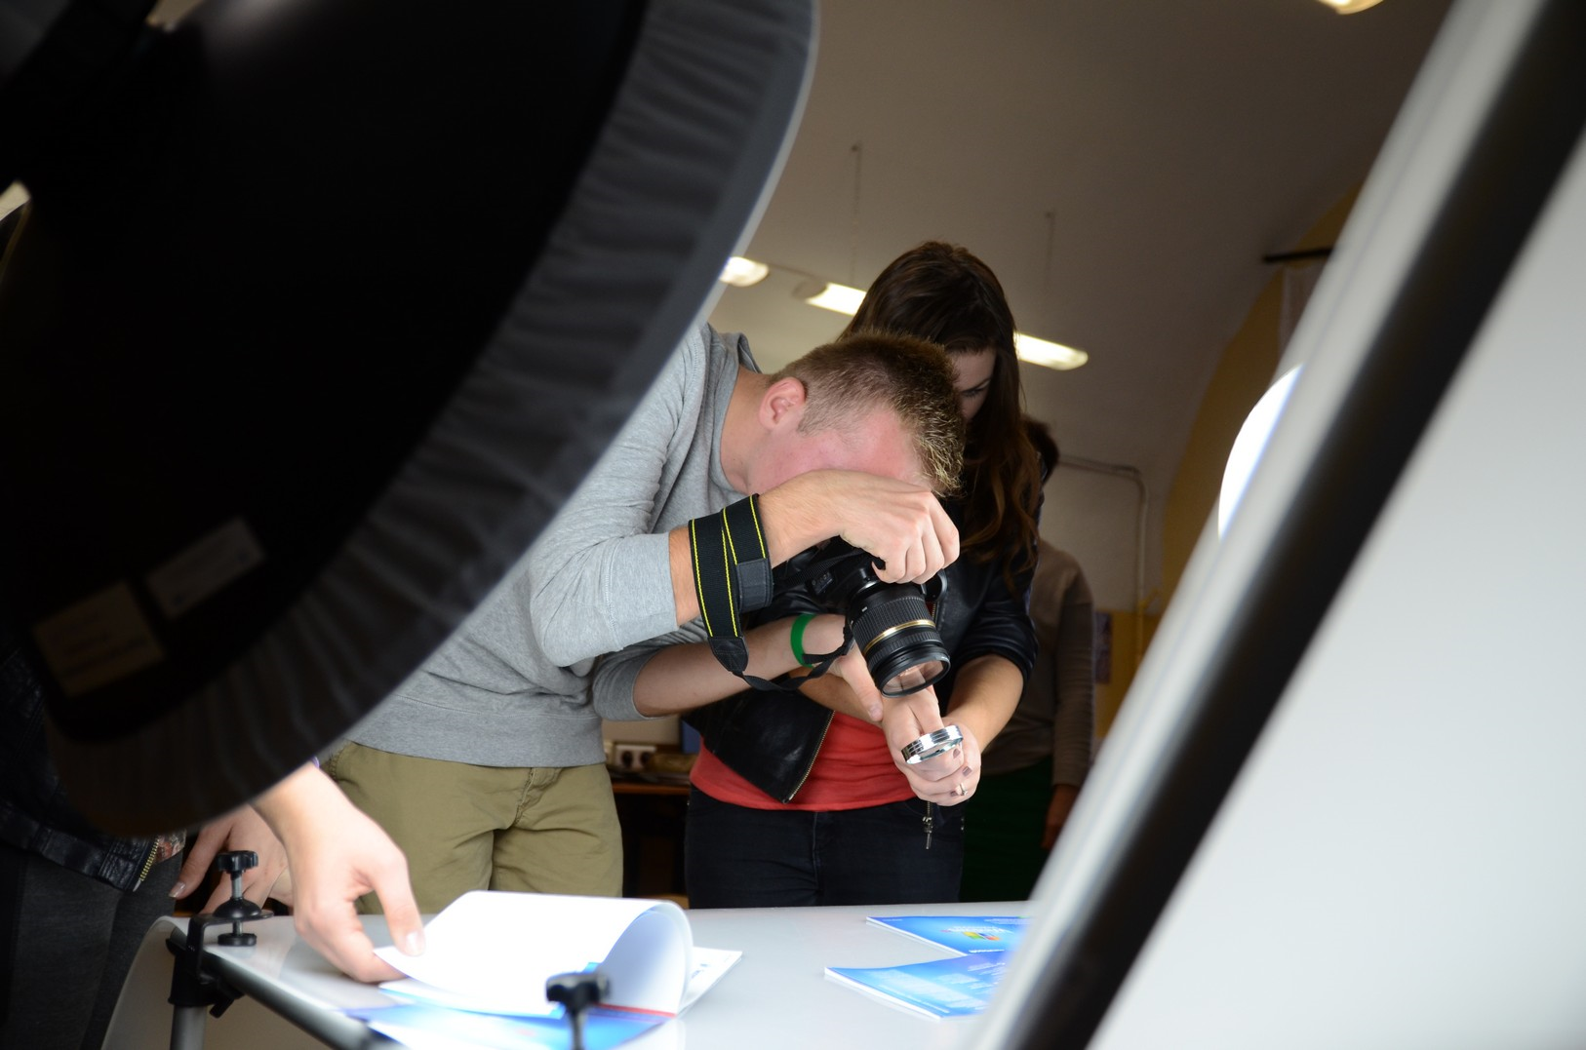
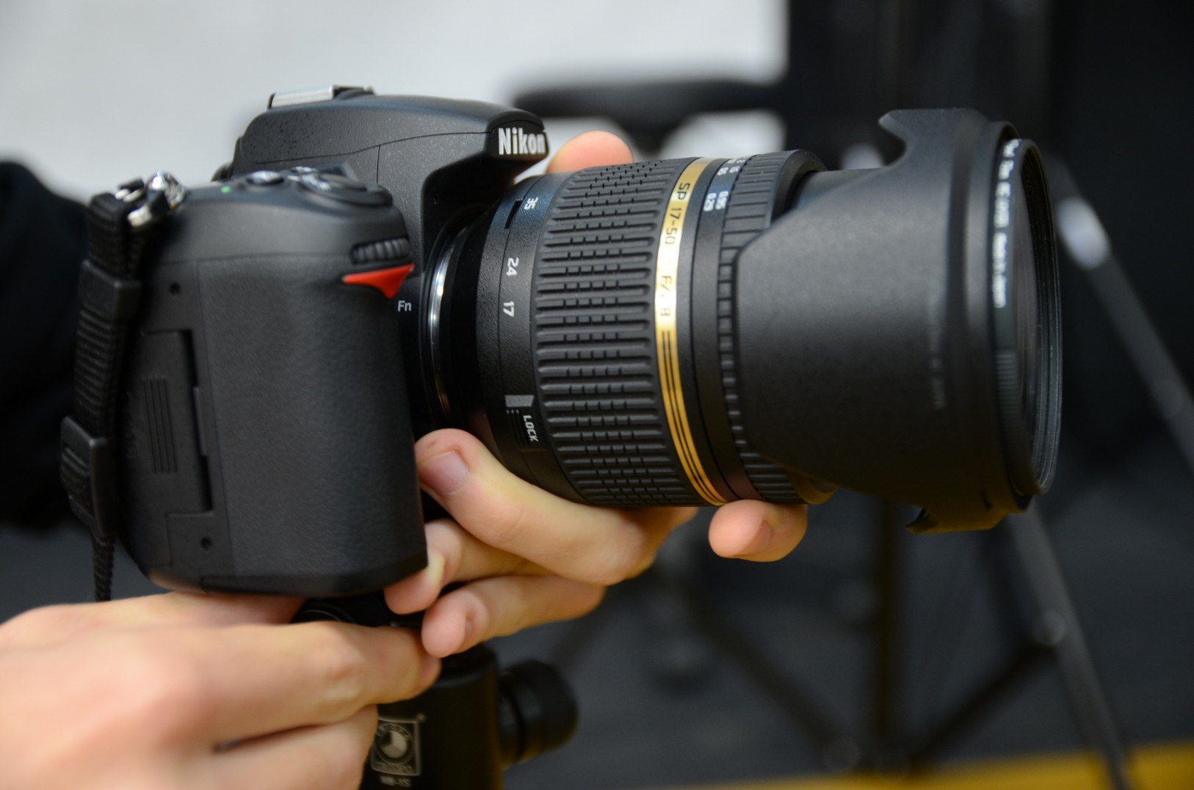

Slide 18
Oferta edukacyjna naszej szkoły
SZKOŁA BRANŻOWA I-STOPNIA
Magazynier-Logistyk
Cukiernik
Wędliniarz
Kucharz
Piekarz

Slide 19
Szkoła Branżowa
I stopnia
Absolwent może kontynuować naukę
w Szkole Branżowej II stopnia, w której może uzyskać tytuł technika oraz zdać egzamin maturalny

Slide 20
Nasza szkoła to nie tylko nauka…

Slide 21
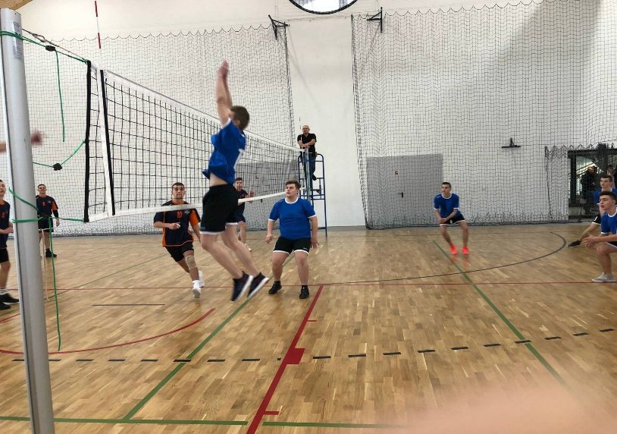
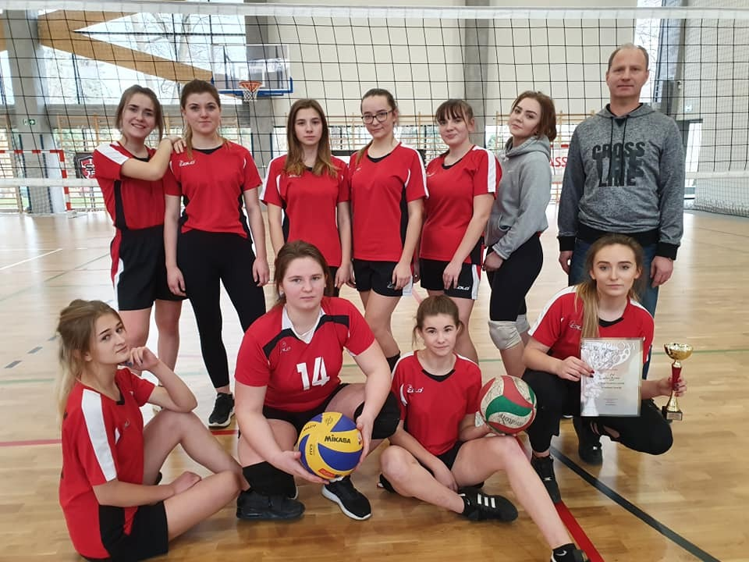
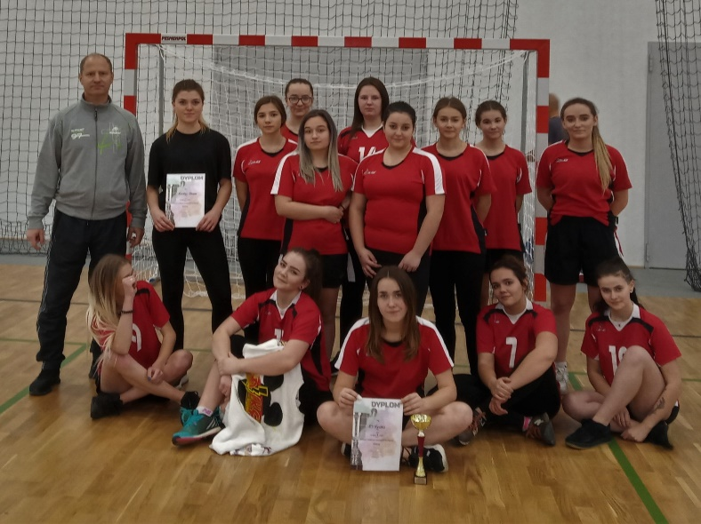
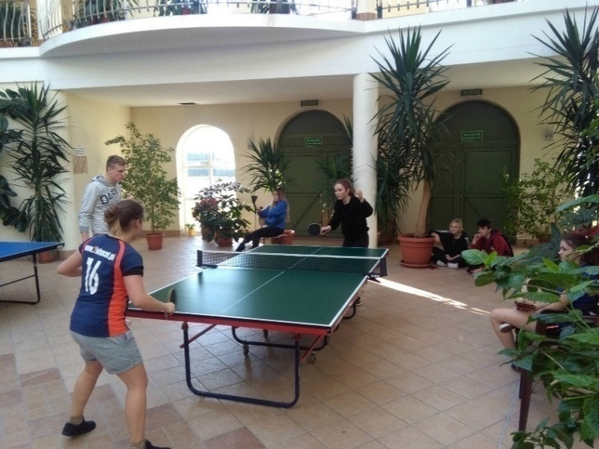
Mamy znaczące sukcesy sportowe

Slide 22
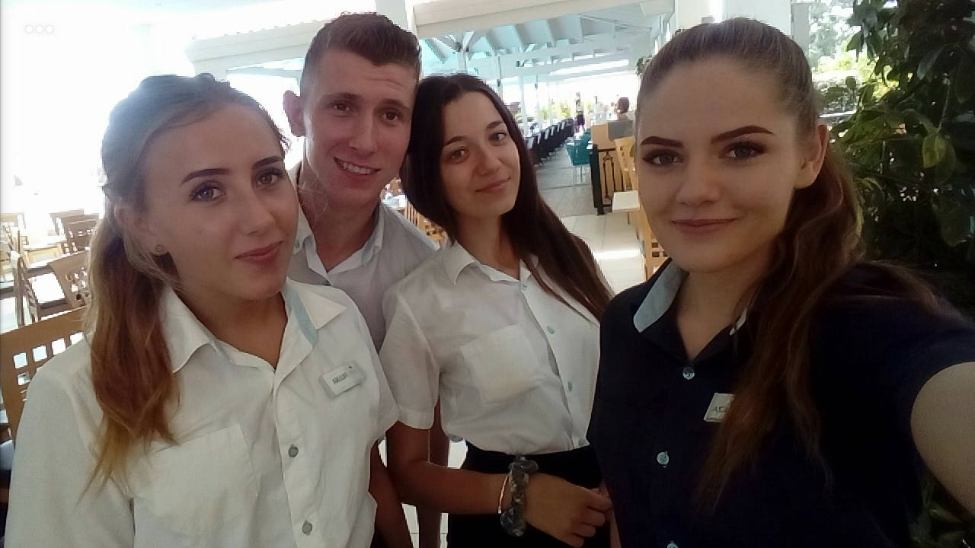
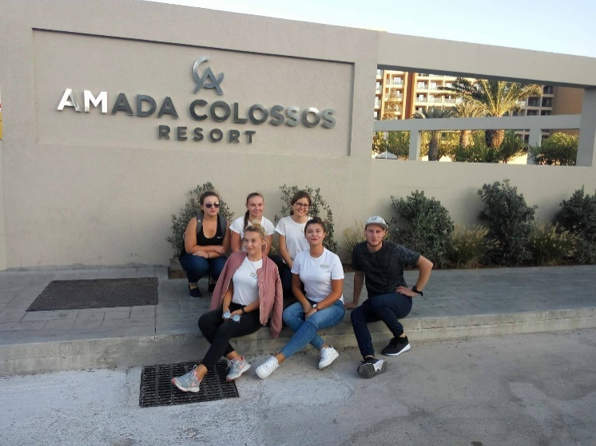
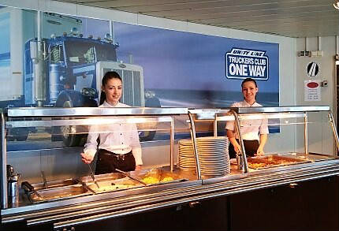
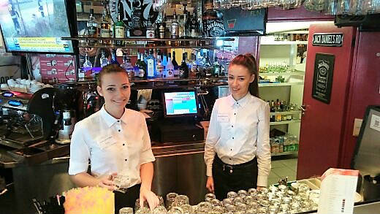
Uczestniczymy w atrakcyjnych praktykach zawodowych
Grecja Wyspa Rodos
Szwecja

Slide 23
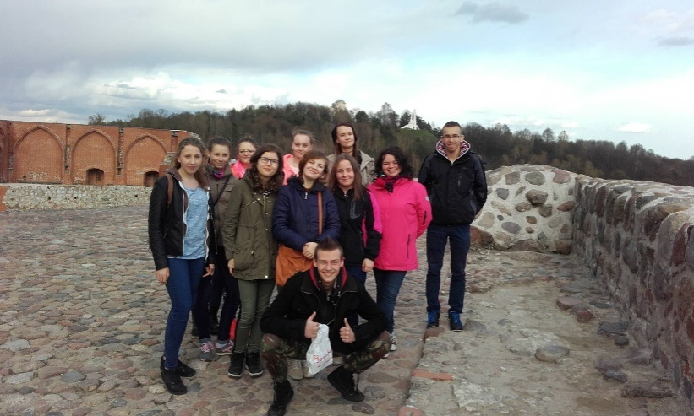
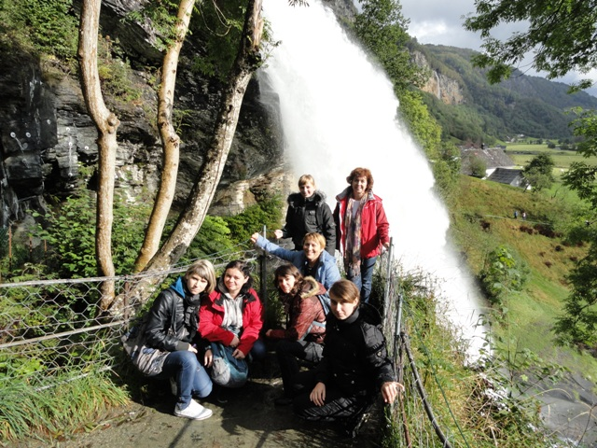
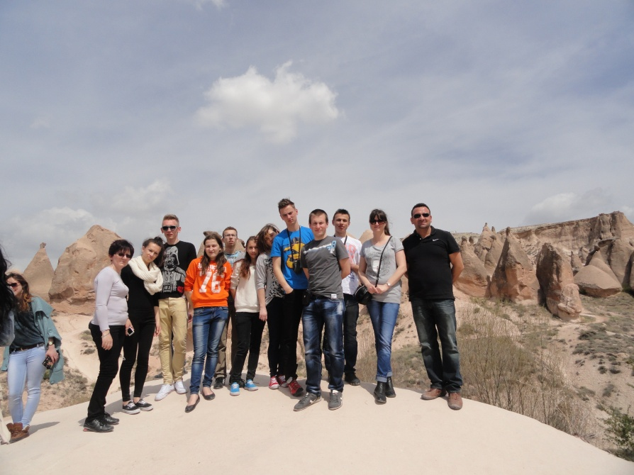
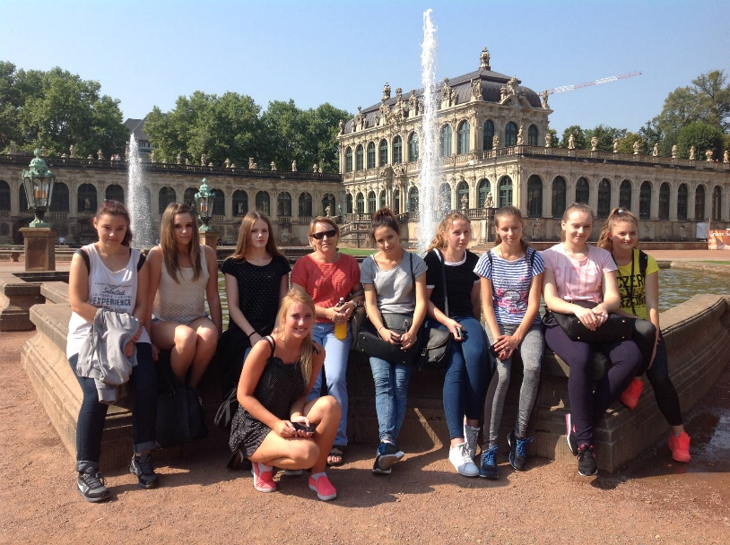
Współpracujemy ze szkołami za granicą
Litwa
Norwegia
Turcja
Niemcy
ia

Slide 24
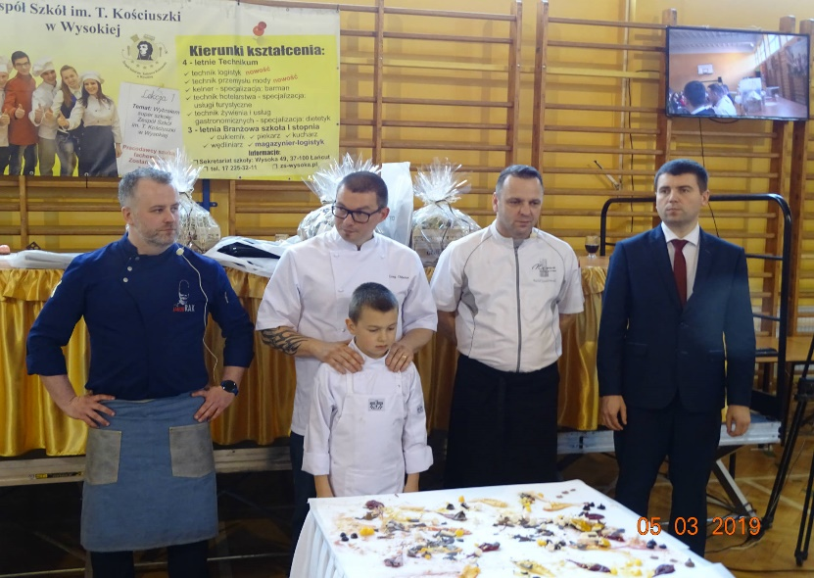
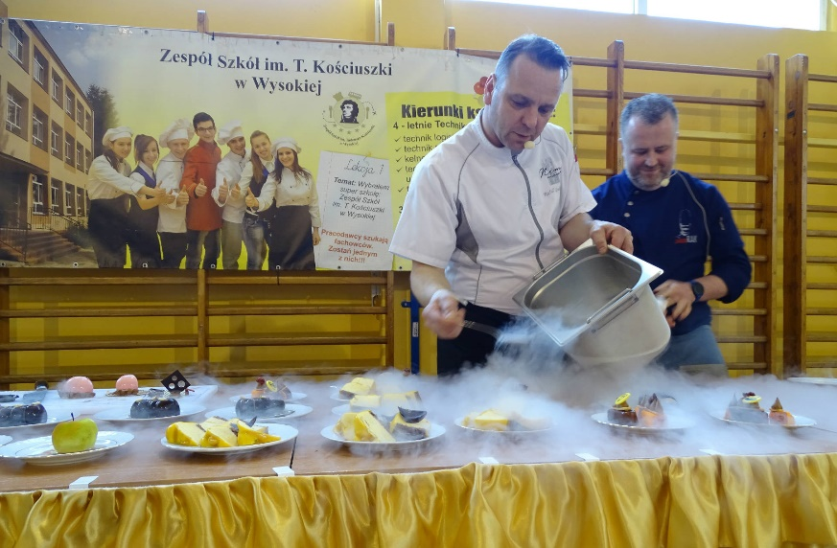
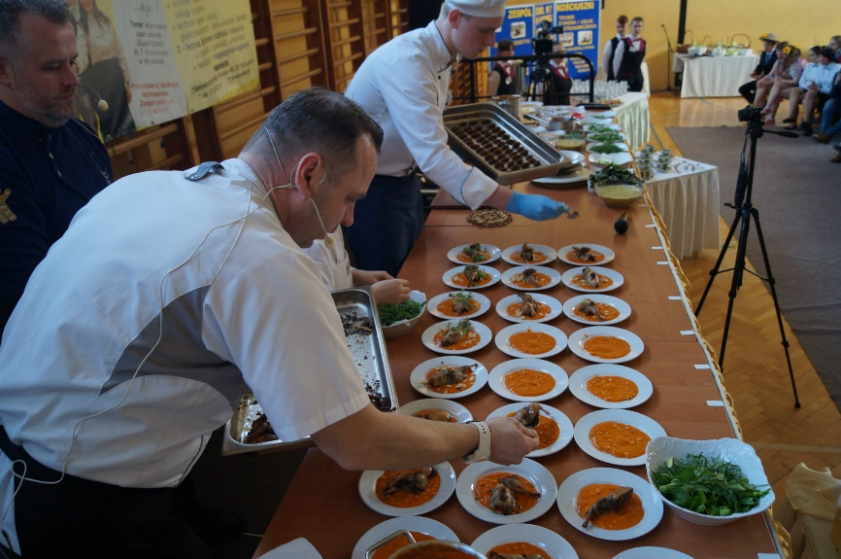
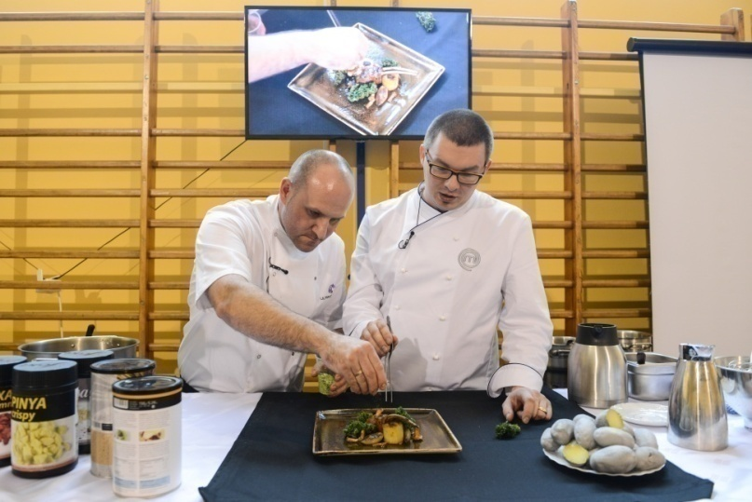
Organizujemy elitarne pokazy Mistrzów Kuchni

Slide 25
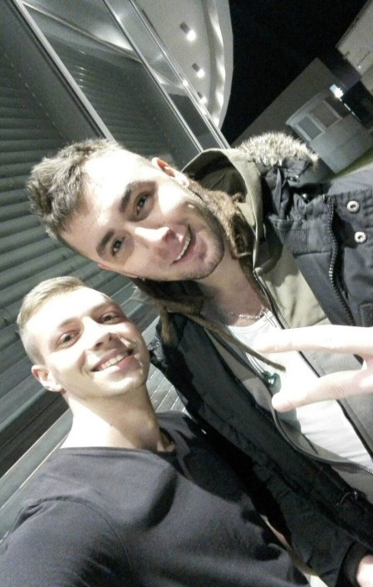
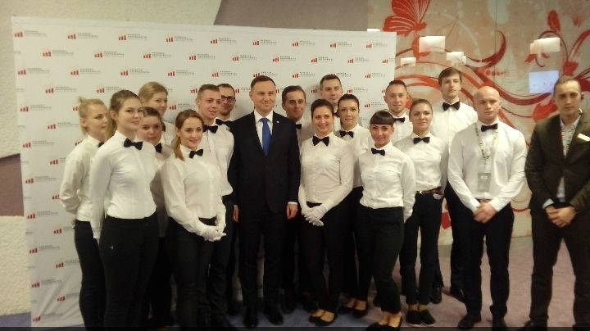
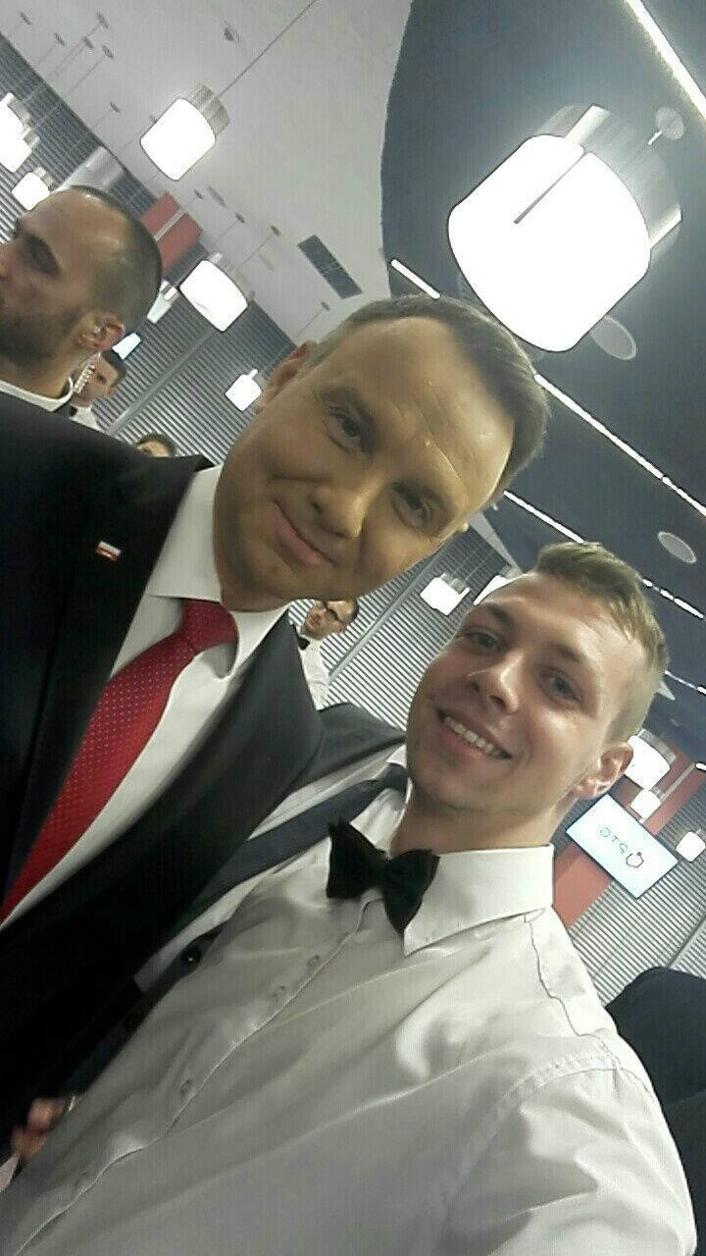
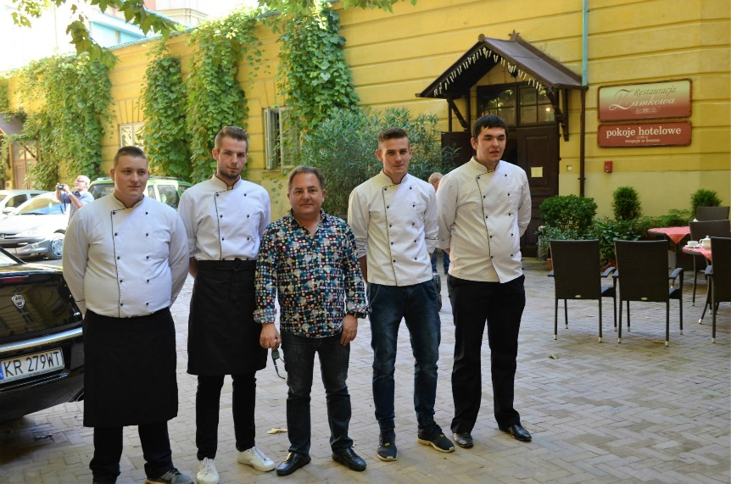
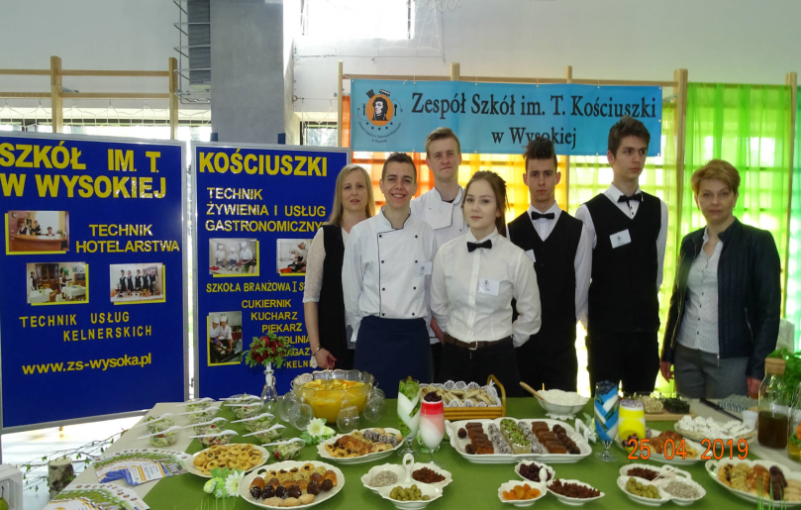
Jesteśmy widoczni na konferencjach, pokazach, targach

Slide 26
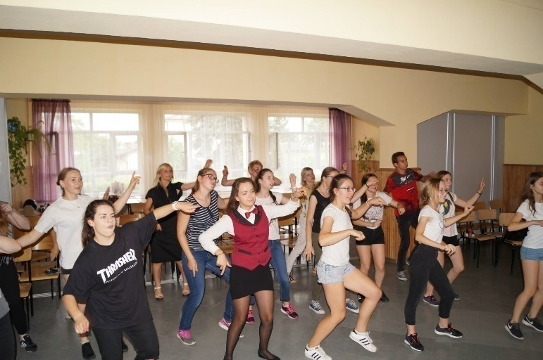
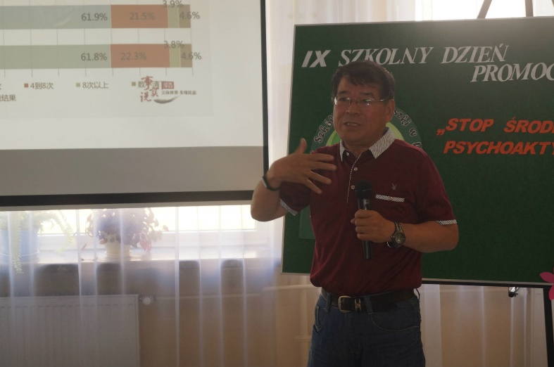
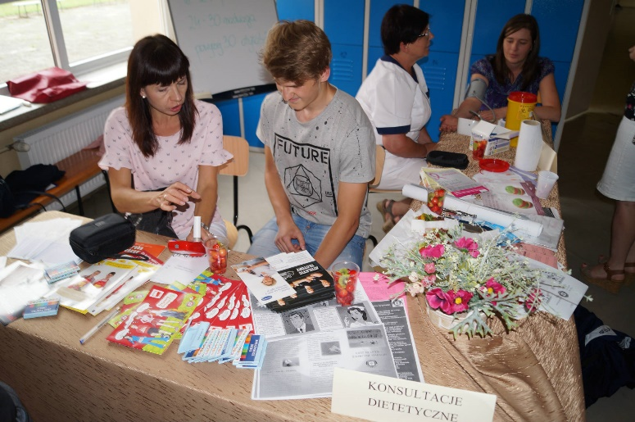
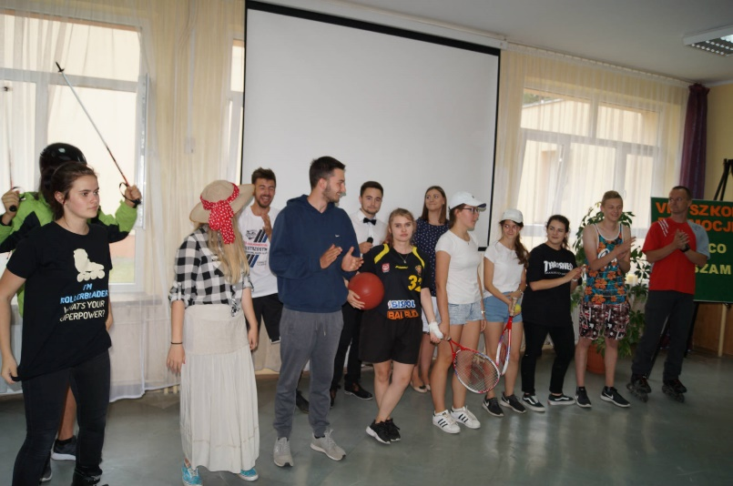
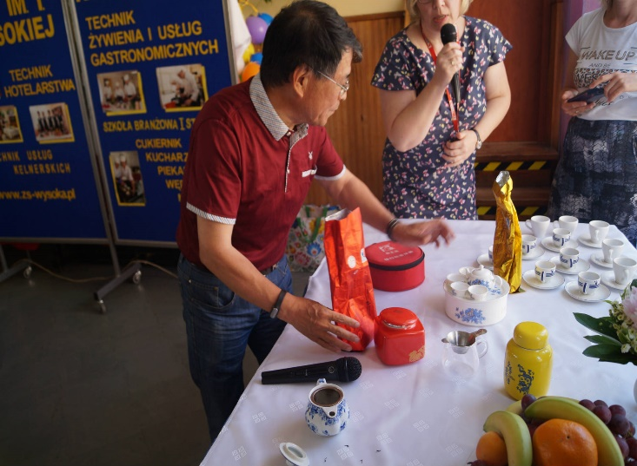
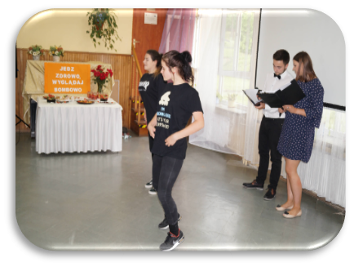
Promujemy zdrowy styl życia

Slide 27
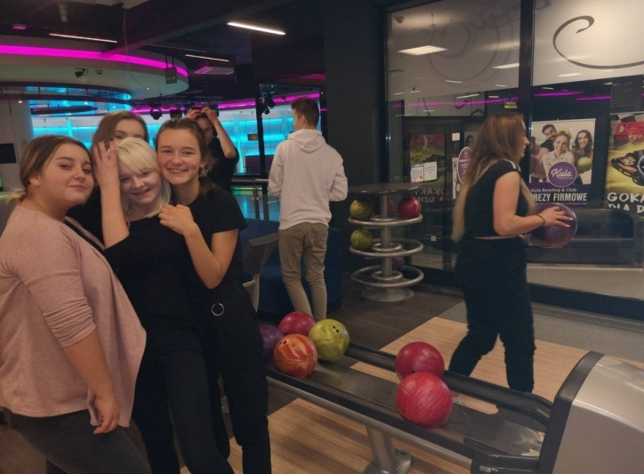
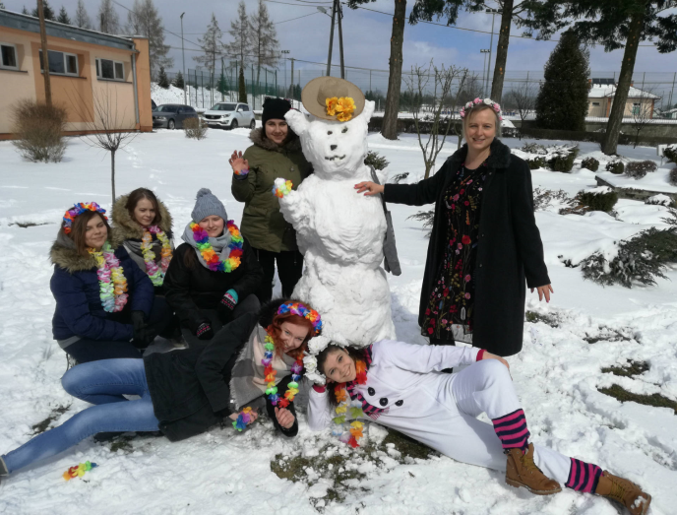
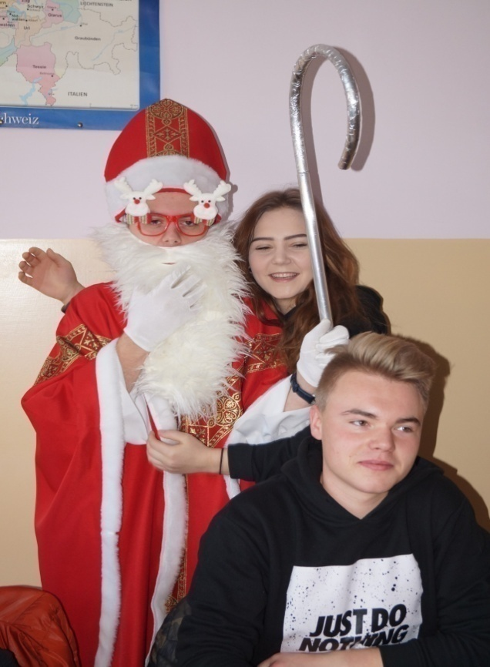
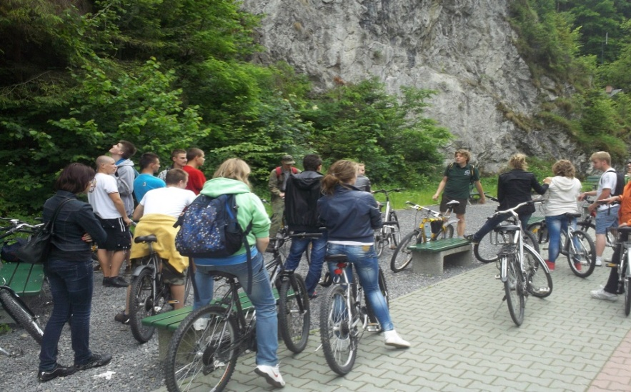
Umiemy się dobrze bawić

Slide 28

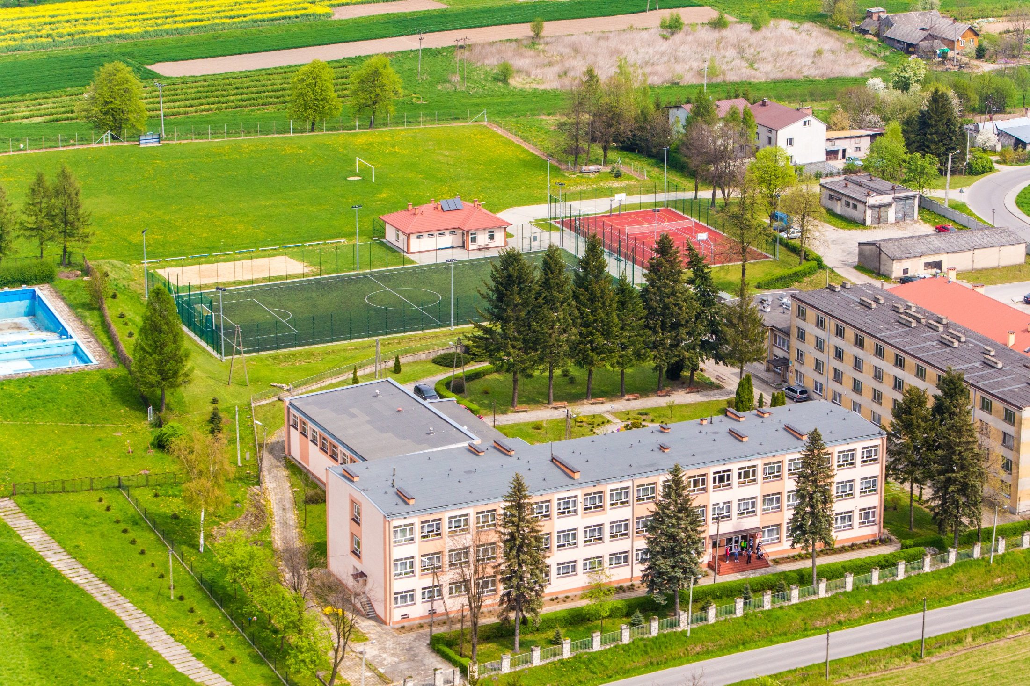
Z nami planuj swoją przyszłość

Slide 29

Hej!
U nas naprawdę jest OK !!
ZAPRASZAMY

Slide 30



